Slide 1




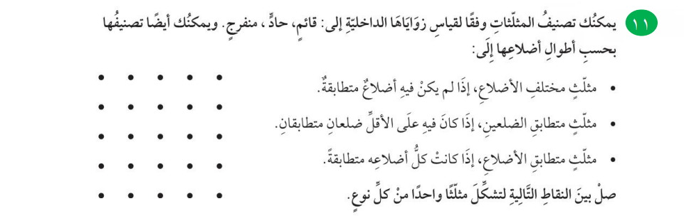
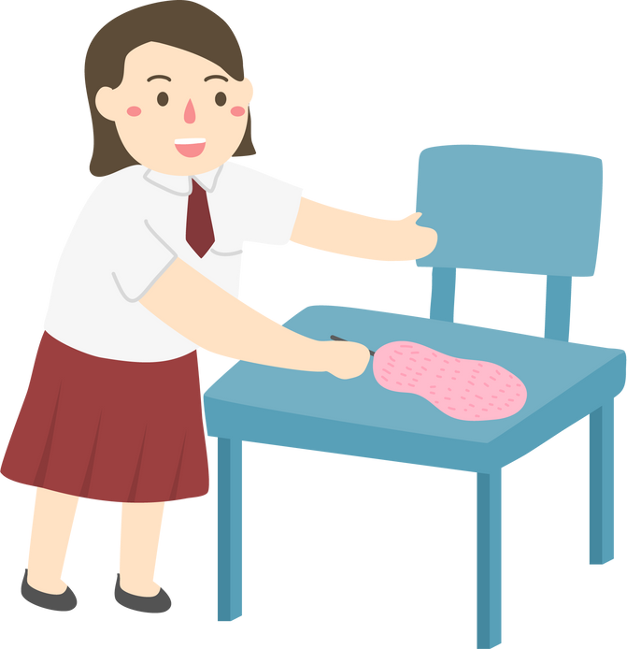
مهاراتي
مهارة ( 14 ) : تصنيف المثلث.
إعداد : أ/ هبه المزيد
صفحة 16

Slide 2



الدرس ١١ – ١ : مُـــــفــــرداتٌ هَــــنْـــدســــيّـــــةٌ
نشاط
استعمل المسطرة لترسم تصميماً باستعمال المستقيمات.
ما الأشكال التي رسمتها في تصميمك ؟
هل الشكل ثنائي الأبعاد أم ثلاثي الأبعاد ؟
ما البعدان في الشكل الثنائي الأبعاد ؟
هل استعملت في الرسم مستقيم أم قطعة مستقيمة؟
ما الفرق بين المستقيم و القطعة المستقيمة ؟
إعداد : أ/ نوره الأكلبي

Slide 3


الدرس ١١ – ١ : مُـــــفــــرداتٌ هَــــنْـــدســــيّـــــةٌ
تـــشـــويـــــقــــه
إعداد : أ/ نوره الأكلبي

Slide 4


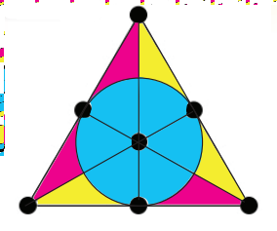
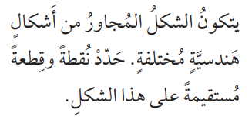

رابط الدرس
الرقمي
استعِد:
فِكْرَةُ الدَّرْسِ :
أتــعـــرفُ مُـــفــرداتٍ هــنــدســيـــةً أَســاســيَّــةً و أســمِّيـــهَـــا.
الْـــمُــــفْـــــرَدَات :
نـــصـــفُ الـــمـــســتـــقــــيــــم.
الـــقِـــطـــعـــةُ الــــمـــســتـــقـــيـــمـــةُ.
الـــمُــــــســــتـــــوى.
الـــقِـــطَـــعُ الــــمُــــســـتـــقـــيـــمـــةُ الـــمُــــتـــطــــابِــــــقــــــةُ.
صفحة ٧٥
إعداد : أ/ نوره الأكلبي

Slide 5
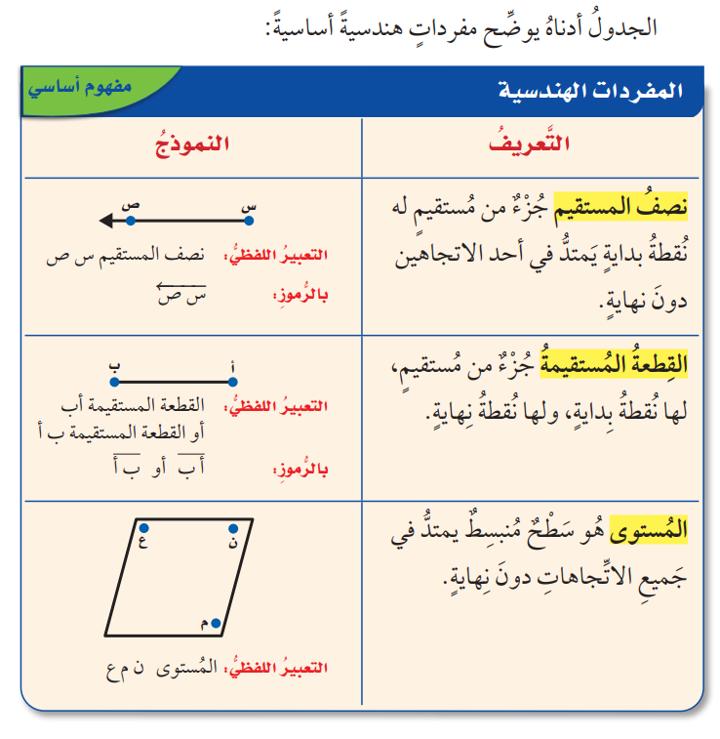
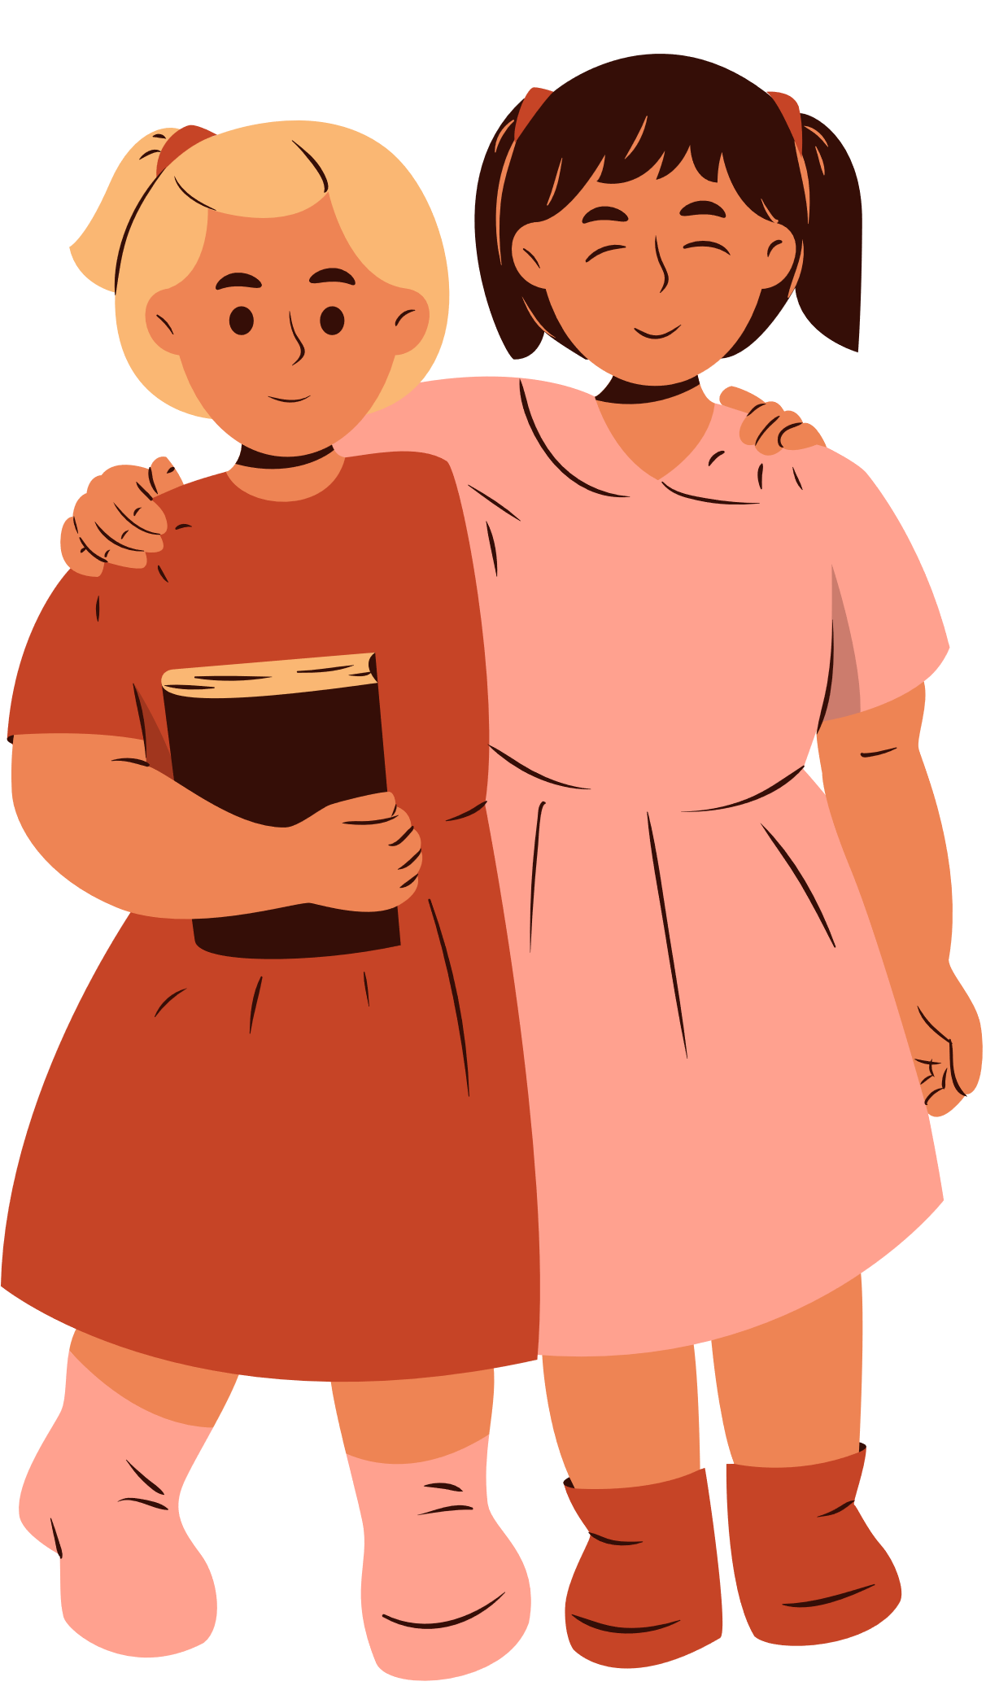
رابط الدرس
الرقمي
فِكْرَةُ الدَّرْسِ :
أتــعـــرفُ مُـــفــرداتٍ هــنــدســيـــةً أَســاســيَّــةً و أســمِّيـــهَـــا.
الْـــمُــــفْـــــرَدَات :
نـــصـــفُ الـــمـــســتـــقــــيــــم.
الـــقِـــطـــعـــةُ الــــمـــســتـــقـــيـــمـــةُ.
الـــمُــــــســــتـــــوى.
الـــقِـــطَـــعُ الــــمُــــســـتـــقـــيـــمـــةُ الـــمُــــتـــطــــابِــــــقــــــةُ.
صفحة ٧٥
إعداد : أ/ نوره الأكلبي

Slide 6
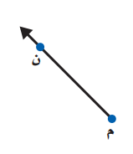
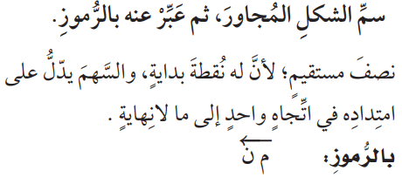
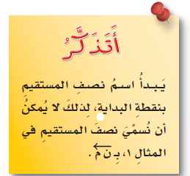
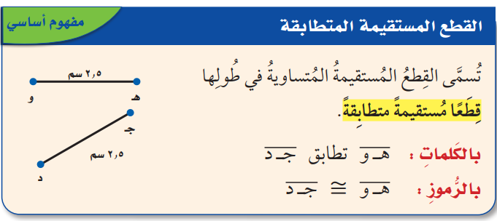
رابط الدرس
الرقمي
مِــــثـــــالُ : تــــــســــمـــــيــــــةُ شـــــكـــــــلٍ.
صفحة ٧٦
إعداد : أ/ نوره الأكلبي

Slide 7
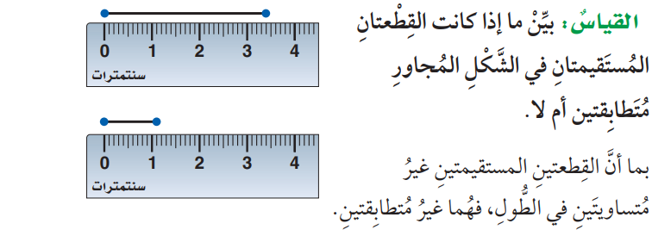
رابط الدرس
الرقمي
مِــــثـــــالُ : تَــــعــــرُّفُ الـــقـــطـــعِ الـــمــســـتـــقـــيــــمــــةِ الـــمــــتــــطــــابـــــقـــــةِ .
صفحة ٧٦
إعداد : أ/ نوره الأكلبي

Slide 8
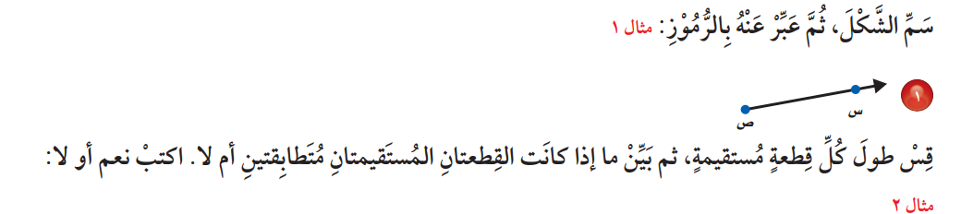
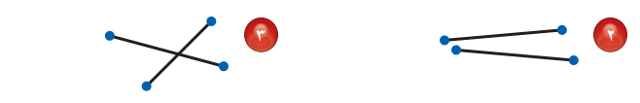

أَتــــــأكَّــــــــــدُ :
صفحة 76
إعداد : أ/ نوره الأكلبي

Slide 9

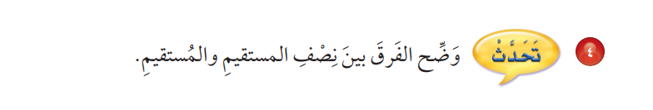
أَتــــــأكَّــــــــــدُ :
صفحة ٧٧
إعداد : أ/ نوره الأكلبي

Slide 10

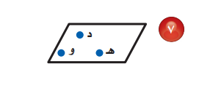


تَـــــــــدَرَّبْ وَحُــــــــلَّ المَـــــــــسَــــــــائِـــــــــلَ
صفحة ٧٧
إعداد : أ/ نوره الأكلبي

Slide 11
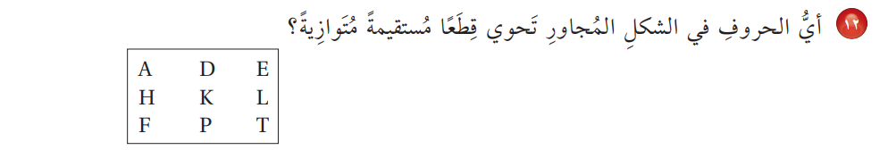
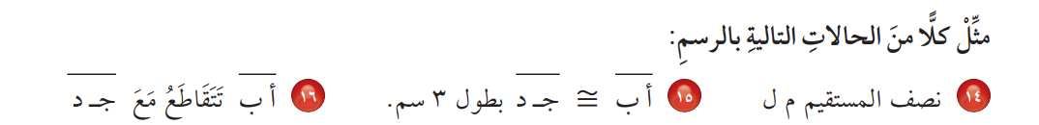

تَـــــــــدَرَّبْ وَحُــــــــلَّ المَـــــــــسَــــــــائِـــــــــلَ
صفحة ٧٧
إعداد : أ/ نوره الأكلبي

Slide 12
مـــــســـــائــــــلُ مـــــهــــــاراتِ الــــتــــفـــــكــــيـــــرِ الــــــعُـــــــلـــــــيـــــــا
صفحة ٧٧
إعداد : أ/ نوره الأكلبي

Slide 13


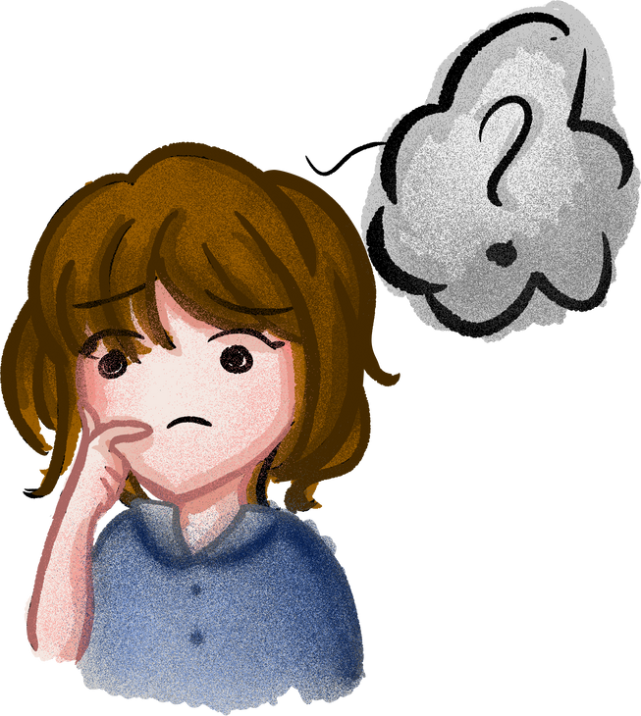


Slide 14




